Slide 1
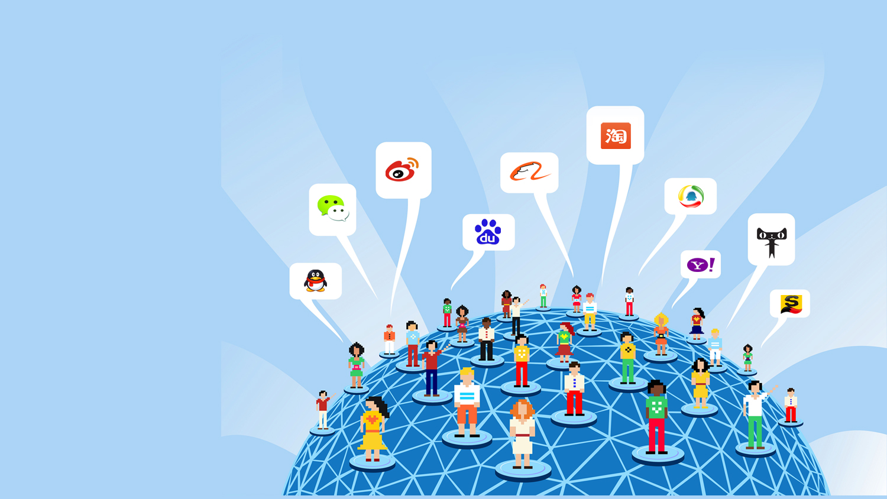
项目管理
团队领导者的自我修养
分享者：田凯强

Slide 2
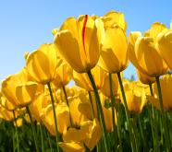
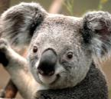

前 言
QIAN YAN
管理的名词解释：
管理是指一定组织中的管理者，通过实施计划、组织、领导、协调、控制等职能来协调他人的活动，使别人同自己一起实现既定目标的活动过程

Slide 3
目录页
CONTENTS PAGE
1
项目管理概述(what)
2
项目管理的成因（why）
3
管理有方(how)
4
成为优秀的团队leader（do）

Slide 4


































［ ］
01
管理的概述:
管理是指在特定的环境条件下，以人为中心通过计划、组织、指挥、协调、控制及创新等手段，对组织所拥有的人力、物力、财力、信息等资源进行有效的决策、计划、组织、领导、控制，以期高效的达到既定组织目标的过程。

Slide 5

项目管理
A
最成功的管理者
比尔·盖茨？马云？马化腾？怒砸冰箱的董明珠？还是被世人称为‘经营之神’的松下幸之助？我认为最成功的是国家领导人
最成功的团队
B
阿里铁军？最成功的团队—中国人民解放军

Slide 6
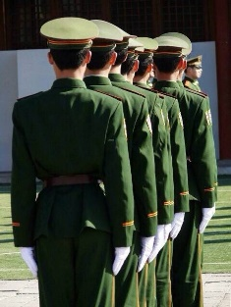
项目管理
雷厉风行
令行禁止
一声令下，利剑出鞘，立即行动，这是军人必备的素质和能力
威武挺拔
军人以服从命令为天职，任何时候，任何时刻，都要做到听从指挥，令行禁止。
不管什么时候，军人的腰杆都是挺拔笔直的。这不仅代表严整的军姿，还代表一个人的骨气和气节

Slide 7
［ ］
02
项目管理的成因（why）

Slide 8




项目管理
2
亿万富豪戴威跌落神坛
1
2
1
熊猫直播全面崩盘
企业管理决定企业的生死，项目管理决定了项目的成败

Slide 9
［ ］
03
管理有方(how)

Slide 10




项目管理
项目管理
项目立项
项目之初
项目中期
项目后期
产品经理进行需求分析
设计流程，前后端开发
全流程测试，修改bug
上线

Slide 11
项目管理
对于上级领导管理
需求管理
版本验收管理
项目管理难点
项目内部团队管理
自我管理

Slide 12
项目管理
需求
需求是任何一个项目的源头，没有需求管理，项目管理不可能成功
功能
透过产品需求深度理解业务目标，并进行代码上的实现
好产品 ＝好创意
好创意 ≠ 好产品
需求
功能
产品

Slide 13

项目管理
①项目之初
如何明确系统优先级
如何梳理系统间依赖
如何调度资源加快进度
如何引导团队开展工作
②项目执行
执行对需求变更控制
开发→测试 输出结果不可逆，每个变动都是牵一发动全身
应对法则
①拥抱变化->为了打造精品
②项目之初，需要高标准促进团队对需求进行良好分析
③规划阶段和主策、领导进行沟通获取支持
④顶住压力，切忌上演‘先干起来再说’，在核心需求和框架未敲定之前不急于动工

Slide 14

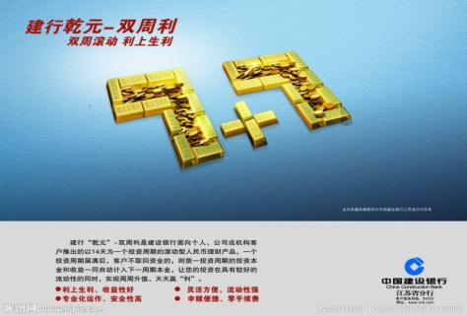
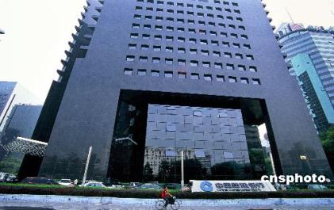
项目管理
版本验收难点
研发过程中，我们都期望尽早持续交付有价值的版本，满足产品需求。但多人并行，快节奏开发，单系统验证开发顺利，单验收问题频现，与期望相差甚远
解决方案
①项目开始执行同时明白验收标准，不仅仅是需求本身的逻辑功能，还要清楚表现效果
②并行开发，需要管理协调，版本合并，不会像堆积木一样简单，代码整合是一个系统而复杂的有机整合
③项目计划是给每一个系统预留一定策划验收时间，不能以为开发完成就系统完成，不然系统功能的细节，效果表现会被忽略

Slide 15
项目管理
搞好上级领导关系，取得信任，并让领导满意是最难的
保持团队激情，斗志和战斗力
团队成员
上级领导
项目管理者
激励/鼓励
不同的事情深入思考的时候，背后牵扯到还是人，事情越多，思考越多，对人管理最难

Slide 16

项目管理
体验
满意 = ————
期望
沟通
多主动，多客观，实事求是对管理进行沟通，汇报项目进度，规划安排承诺完成目标的同时，说明风险降低预期
降低期望
项目的不确定性，过程并不会一帆风顺，作为管理者要时刻关注管理层的关注部分(包括存在风险和可能问题)
提升体验
投其所好，不是一味奉承，而是关注领导所关注的(需求，核心完成情况，产品框架、测试结果)
项目成功的标准
实现项目目标，让领导满意

Slide 17
［ ］
04
成为优秀的团队leader（do）

Slide 18


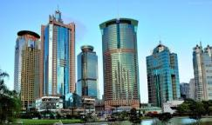

项目管理
对团队进行培养
自我成长
关心激励团队
分享，提高整体实力
不断学习，不断进步。
对团队
对个人

Slide 19
谢 谢 您 的 观 看 ！
期待我们下一次分享交流

